Slide 1

Projet EXOLIFE
Geeraert Pierre
Caron Alexis

Slide 2
Sommaire
Problématiques
Conclusion
Sujet
Missions
Sommaire
Présentation du Sujet
Réalisations des missions
Problèmes rencontrés et pistes d’améliorations
Conclusion

Slide 3
Sommaire
Problématiques
Conclusion
Sujet
Missions
Présentation du sujet
L’équipe de l’ESA doit analyser plusieurs images captées grâce à des sondes spatiales.
La plupart des images ont besoin d’être modifiées avant d’être analysées.
Nous allons devoir utiliser le logiciel Scilab pour l’affichage et la modification de ces images.

Slide 4
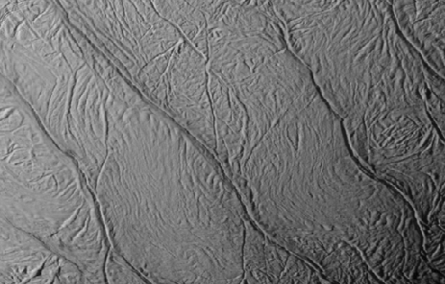

GROUPE A : Mission 1
Sommaire
Problématiques
Conclusion
Sujet
Missions
Objectif : Identifier une zone où atterrir.

Slide 5
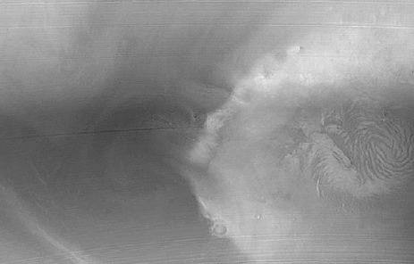
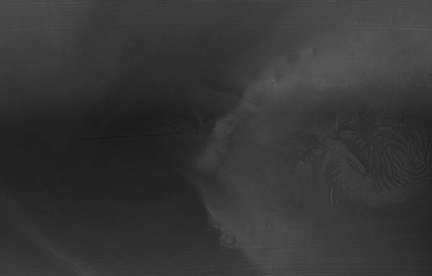
GROUPE A : Mission 2
Sommaire
Problématiques
Conclusion
Sujet
Missions
Objectif : Déterminer la quantité de gaz dans l’image.
Minimum : 23 % Maximum : 98%
Moyenne : 53 %

Slide 6
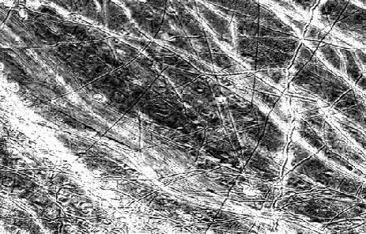

GROUPE A : Mission 3
Sommaire
Problématiques
Conclusion
Sujet
Missions
Objectif : Délimiter les canaux d’eau chaudes.

Slide 7
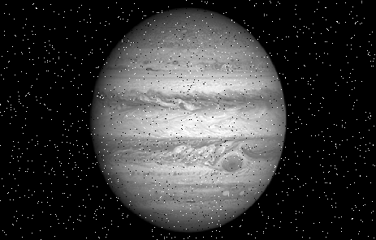
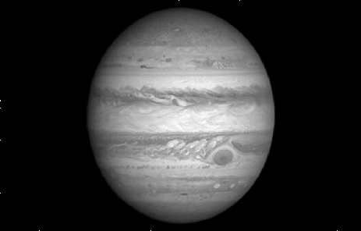
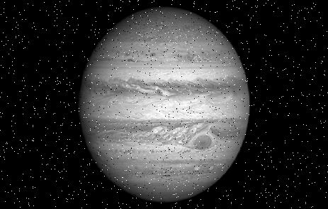
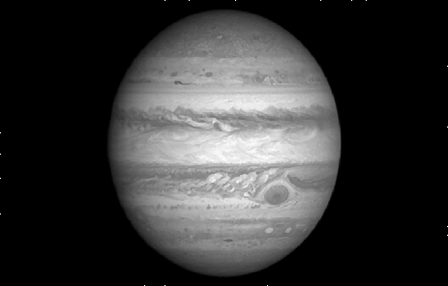
GROUPE A : Mission 4
Sommaire
Problématiques
Conclusion
Sujet
Missions
Objectif : Supprimer le bruit des images.

Slide 8

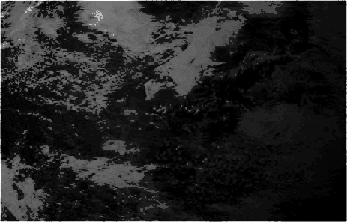
GROUPE B : Mission 1
Sommaire
Problématiques
Conclusion
Sujet
Missions
Objectif : Faire apparaitre l’atmosphère de la planète en meilleure qualité.

Slide 9

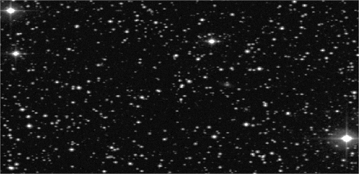
GROUPE B : Mission 2
Sommaire
Problématiques
Conclusion
Sujet
Missions
Objectif : Améliorer la visibilité de l’image.

Slide 10
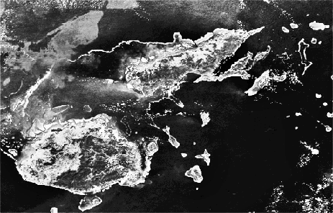
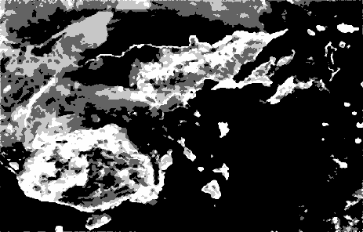
GROUPE B : Mission 3
Sommaire
Problématiques
Conclusion
Sujet
Missions
Objectif : Faire apparaitre 4 zones distinctes représentant des zones plus ou moins chaudes.

Slide 11
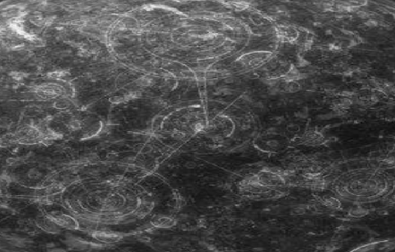
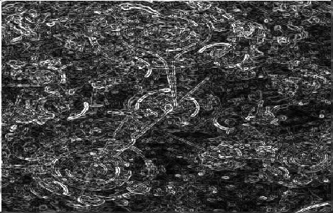
GROUPE U : Mission 1
Sommaire
Problématiques
Conclusion
Sujet
Missions
Objectif : Faire ressortir ce qui s’apparente à un « réseau routier ».

Slide 12
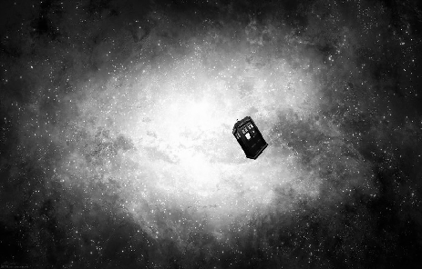
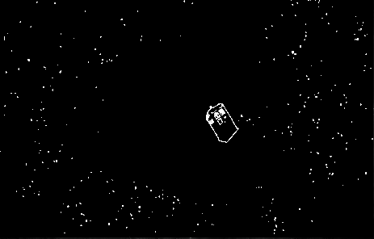
GROUPE U : Mission 2
Sommaire
Problématiques
Conclusion
Sujet
Missions
Objectif : Isoler le corps étranger de l’image.

Slide 13

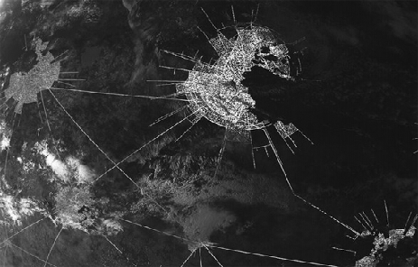
GROUPE X : Mission 1
Sommaire
Problématiques
Conclusion
Sujet
Missions
Objectif : Transformer la dernière image reçue par la sonde et résoudre le problème.

Slide 14
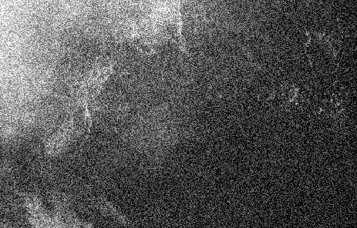

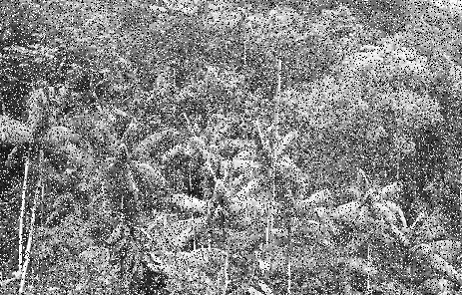

GROUPE X : Mission 2
Sommaire
Problématiques
Conclusion
Sujet
Missions
Objectif : Supprimer le surplus de bruit dans les images.

Slide 15
Sommaire
Problématiques
Conclusion
Sujet
Missions
Problèmes rencontrés
La compréhension de Scilab et l’utilisation des matrices pour les images.
L’utilisation de certains filtres ainsi que leurs implémentations.

Slide 16
Sommaire
Problématiques
Conclusion
Sujet
Missions
Pistes d’améliorations
La mission X-2 n’est pas optimale.
Les scripts de filtre et d’affichage des images peuvent être optimisés.
On pourrait essayer de réaliser ces modifications dans un autre langage de programmation.

Slide 17
Sommaire
Problématiques
Conclusion
Sujet
Missions
Conclusion
Les quatre groupe de missions ont été effectués.
Nous avons pu découvrir l’utilisations de matrice dans un langage de programmation.
Notre groupe a été soudé durant l’intégralité du projet.

